Slide 1
Республиканский травматологический центр
Особенности повреждения сухожилий сгибателей пальцев кисти в различных анатомических зонах
Кравченко А.В., Труфанов И.М., Рыбалко А.С., Юрченко Н.Н.
г.Донецк 2020 г.

Slide 2
Актуальность
Частота повреждений сухожилий сгибателей при травмах кисти варьирует от 0,96 до 5,5%
Среди причин стойкой инвалидности повреждения сухожилий сгибателей составляют около 15% всех травм кисти
Анатомической особенностью кисти является исключительно высокая концентрация взаимоперемещающихся структур
Одной из основных проблем в хирургии кисти была и остается проблема восстановления структур сгибательного аппарата пальцев после его повреждения

Slide 3
Анатомические особенности сгибательного аппарата пальцев кисти
Элементы аппарата по степени важности делятся на три группы :
1. Образования первого порядка - структуры без которых выполнение сгибания невозможно. К ним относятся сухожилия и мышцы сгибателей.
2. Образования второго порядка - структуры, без которых функция сильно нарушена. К ним относятся фиброзно-синовиальные каналы пальцев.
3. Образования третьего порядка - вспомогательные структуры, к которым относятся поперечная связка запястья, червеобразные мышцы, ладонные пластинки межфаланговых и пястно-фаланговых суставов и кожно-апоневротические связки.

Slide 4
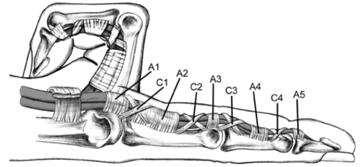
Анатомические особенности сгибательного аппарата пальцев кисти

Slide 5
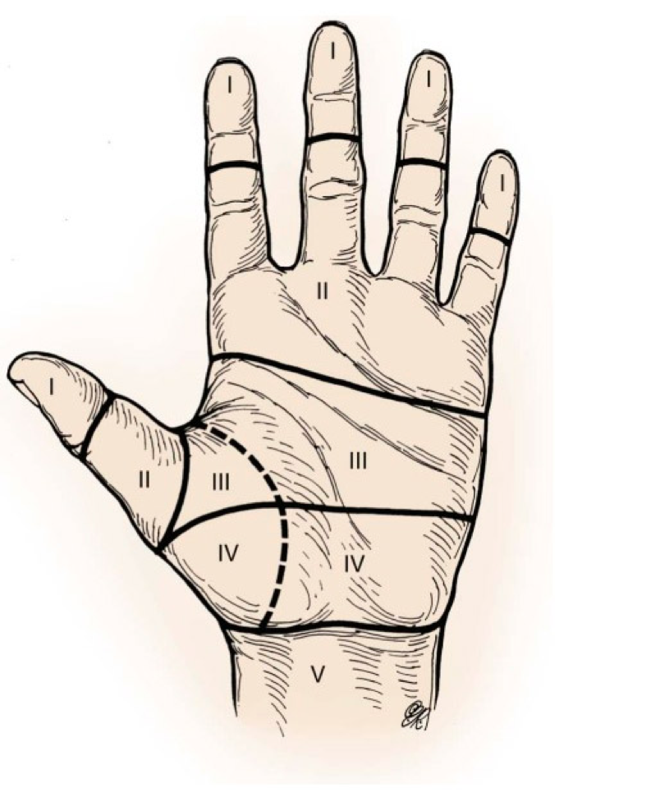
Схема деления сухожилий сгибателей на зоны (IFSSH,1980 год)
Зона | Протяженность повреждения
1 | ногтевая – средняя фаланга
2 | средняя фаланга – дистальная ладонная складка
3 | дистальная ладонная складка – дистальный край карпального канала
4 | зона карпального канала
5 | проксимальный край карпальной связки – переход сухожилия в мышечное брюшко соответствующей мышцы

Slide 6
Диагностика
1)Сбор анамнеза:
Срок, прошедший с момента травмы
Место оказания первой помощи
Обстоятельства травмы
Механизм повреждения
Вид первичного кровотечения и характер боли в ране
2) Определение чувствительности
3) Определение двигательной функции
4) Рентгенография кисти

Slide 7
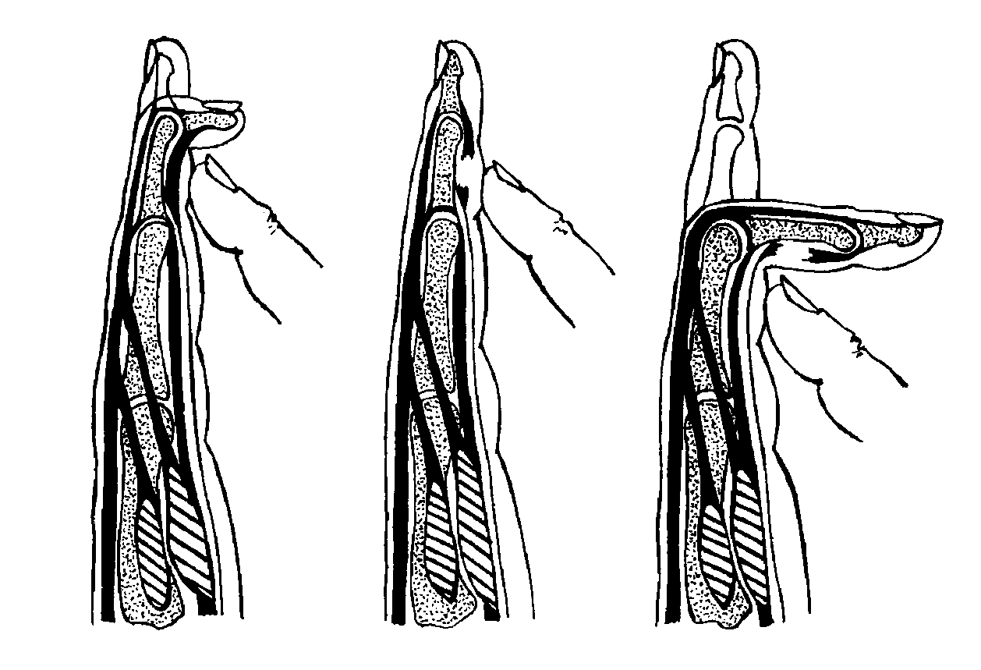
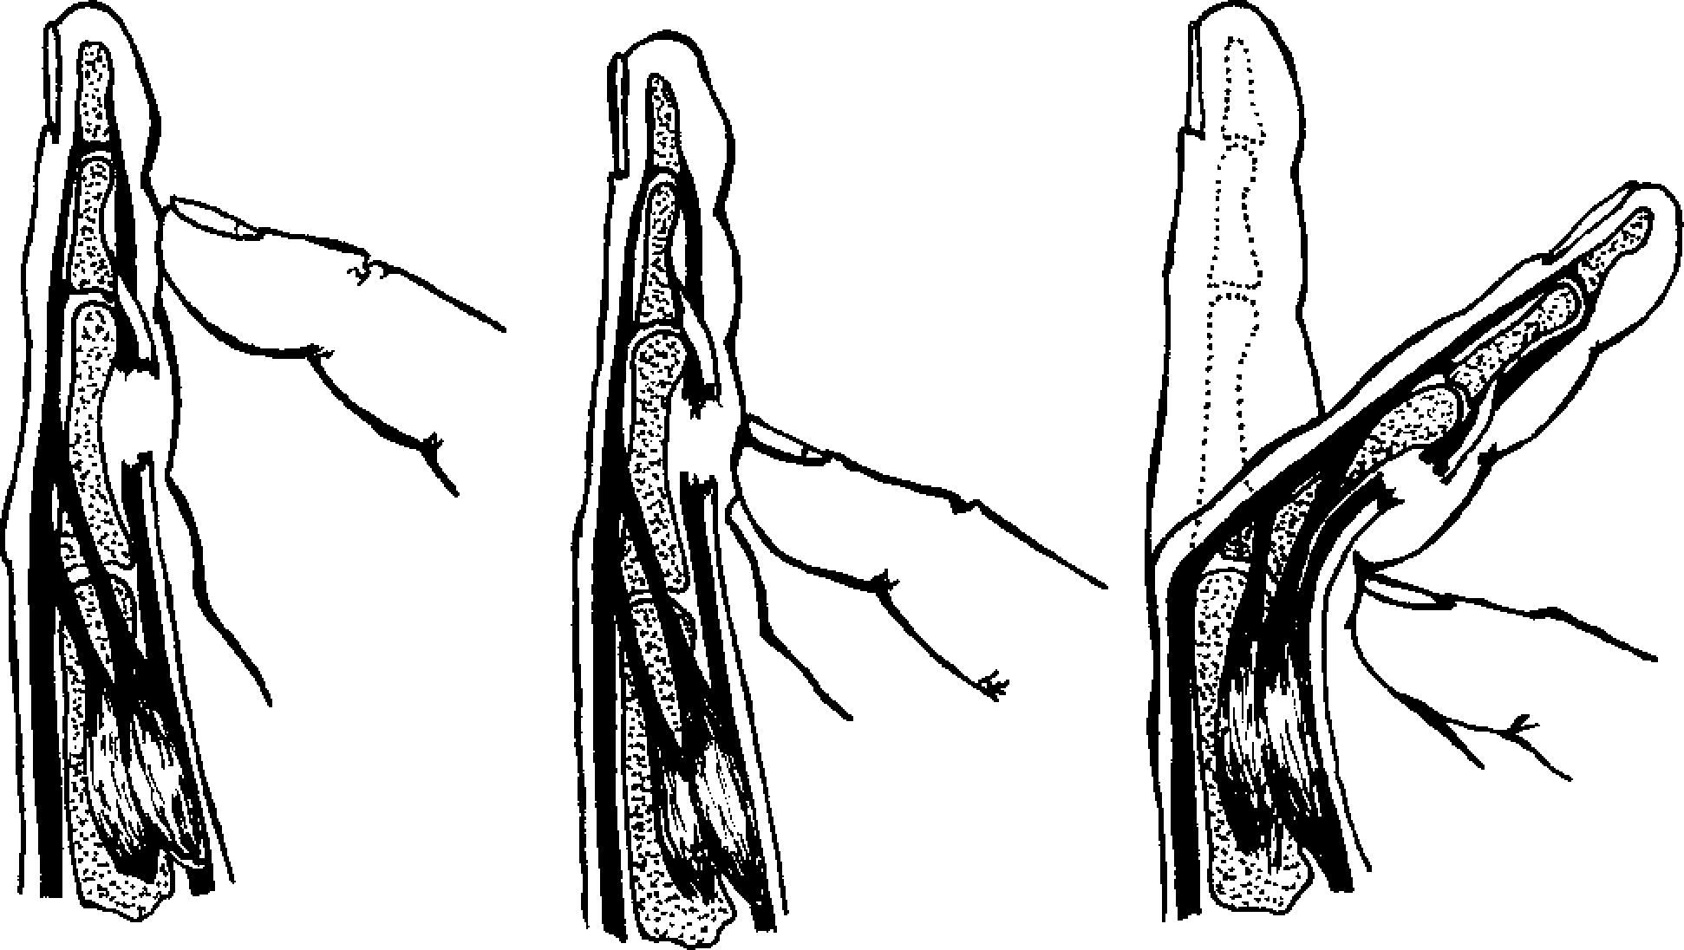
Исследование двигательной функции пальцев

Slide 8
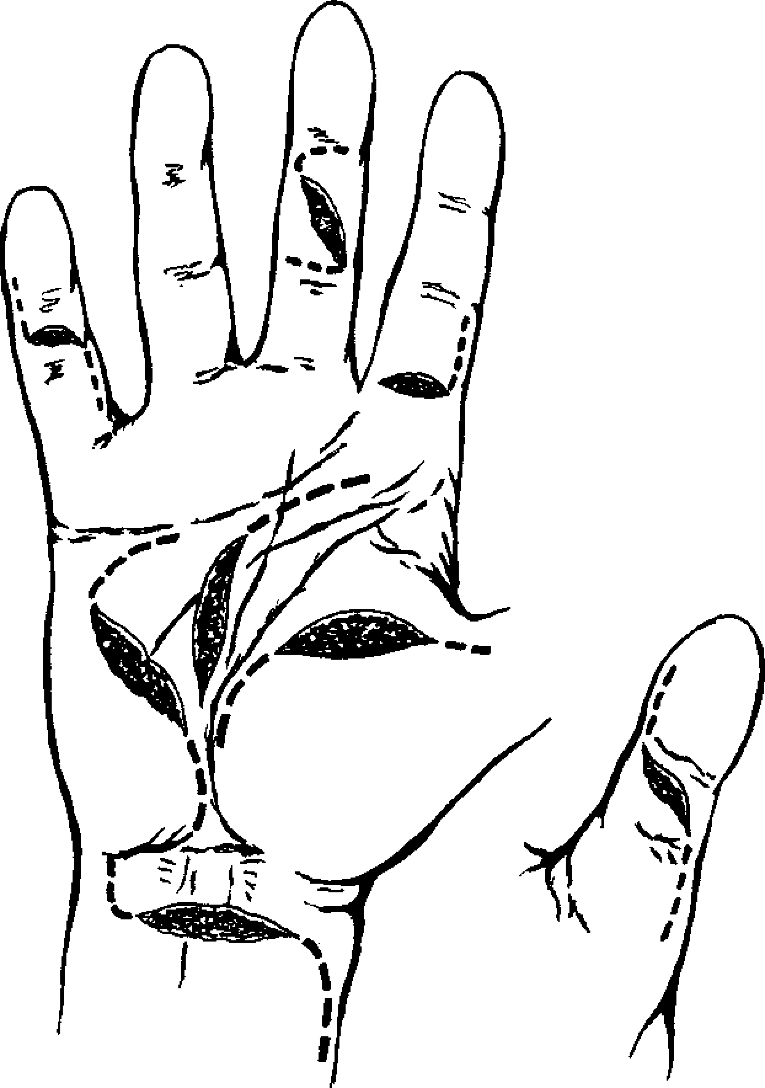
Доступы к сухожилиям сгибателей

Slide 9
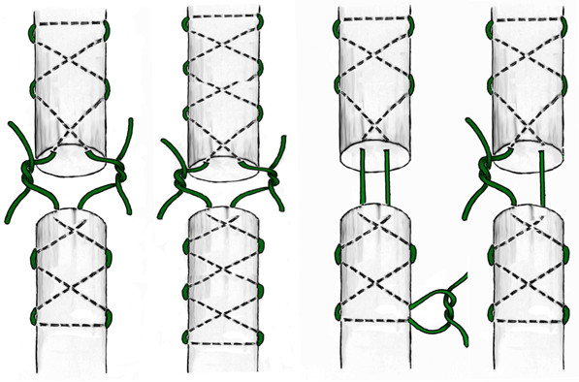
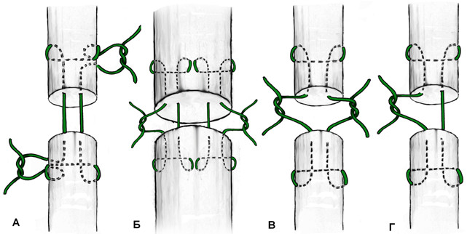
Сухожильный шов
Швы семейства Kessler: А – классический шов Kessler; Б – двойной шов Kessler; В, Г – модификации шва Розова-Kessler-Tajima
Варианты шва по Bunnell-Cuneo

Slide 10
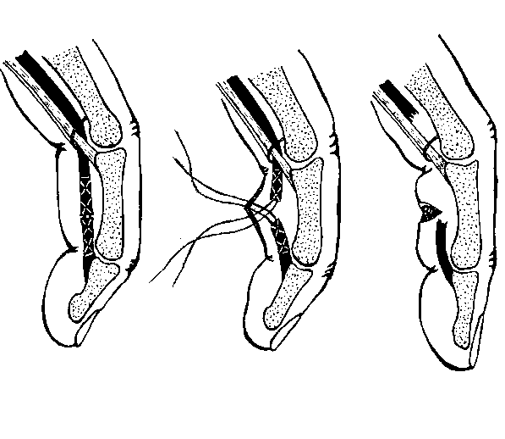
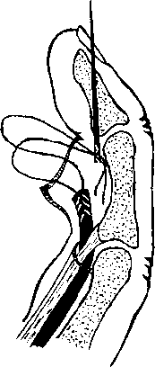
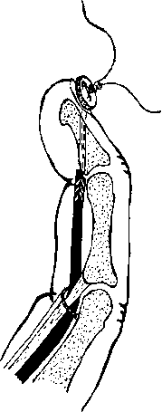
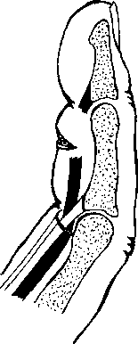
1 зона
1 зона включает в себя ногтевую и среднюю фалангу дистальнее прикрепления сухожилия поверхностного сгибателя. В данной зоне расположен только глубокий сгибатель. Проксимальный конец поврежденного сухожилия зачастую удерживается брыжейкой и смещается незначительно. В случае нахождения проксимальной культи сухожилия в перекресте Кампера показано продление доступа до основной фаланги и вскрытие сухожильного влагалища на уровне 1 крестообразной связки. При разрыве брыжейки проксимальная культя значительно смещается и соответственно возникает необходимость делать дополнительные доступы. При помощи проводника проксимальный конец выводится в первичную рану и накладывается сухожильный шов. При короткой дистальной культе сухожилия показана реинсерция сухожилия.
Чрескоскостный шов по Bunnell

Slide 11
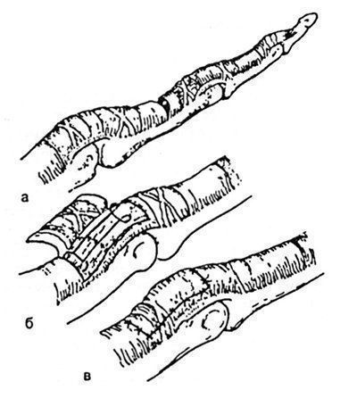
2 зона
2 зона (критическая) проходит от дистальной ладонной складки до места прикрепления сухожилия поверхностного сгибателя к средней фаланге. Трудность восстановления сухожилий в этой зоне обусловлена их тесным взаиморасположением, перекрестом в хиазме Кампера и высокой амплитудой движений. Спорным до сих пор является вопрос о восстановлении целостности сухожилия поверхностного сгибателя в этой зоне. Опыт нашей клиники показывает, что шов сухожилия поверхностного сгибателя в этой зоне неблагоприятен для восстановления функции травмированного пальца - рубцовый блок негативно сказывается на подвижности восстановленных сухожилий.

Slide 12
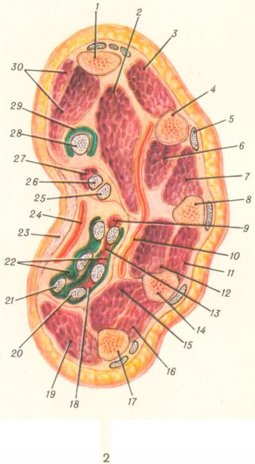
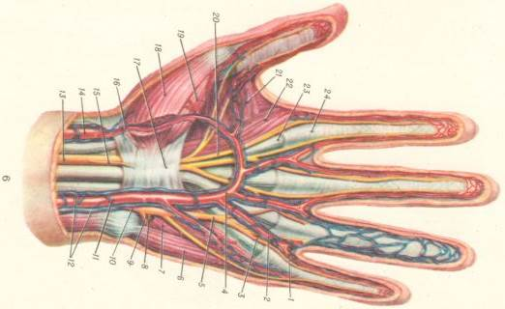
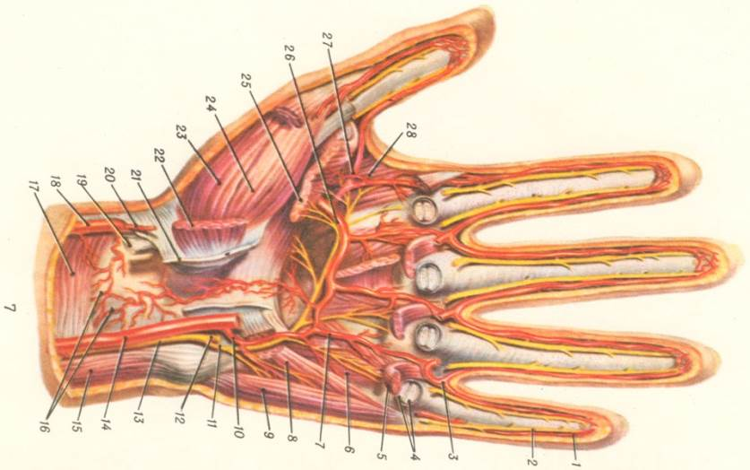
3 Зона
В 3 зоне, расположенной дистальнее карпального канала до дистальной ладонной складки, сухожилия поверхностных сгибателей расположены кпереди от глубоких. В тесной близости к сухожилиям находятся сосудисто-нервные пучки, а между сухожилиями - червеобразные мышц. При смещении проксимальных концов сухожилий за карпальную связку их следует выделять в нижней трети предплечья и проводить в первичную рану.

Slide 13
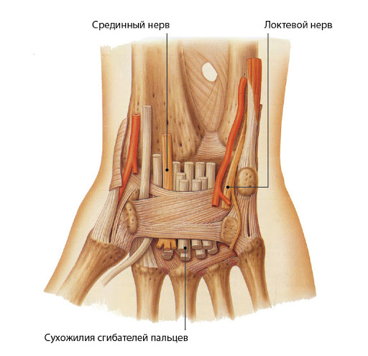
Зона 4
4 зона находится на уровне карпального канала. В данной зоне сухожилия сгибателей находятся в тесном взаиморасположении со срединным нервом, что обуславливает их частое сочетанное повреждение. Для обеспечения доступа и профилактики послеоперационных осложнений в некоторых случаях показано рассечение карпальной связки.

Slide 14
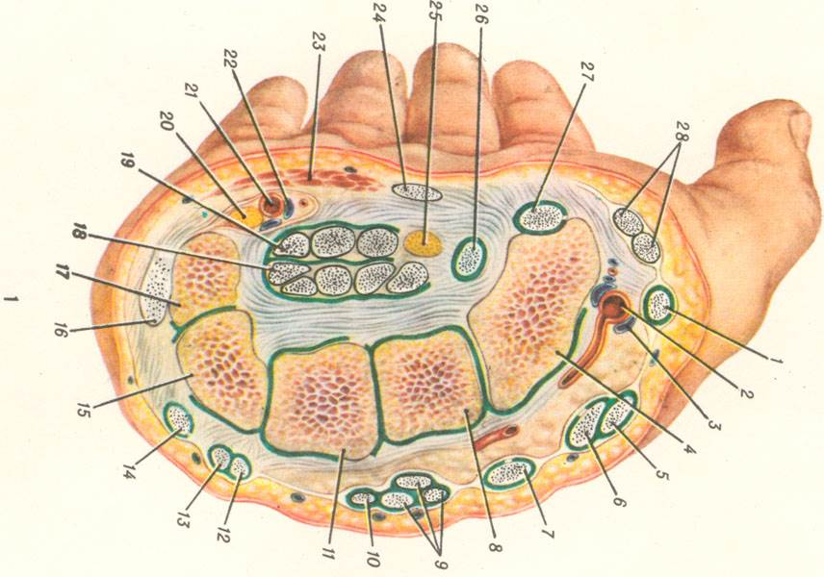
Зона 5
В 5 зоне, расположенной проксимальнее карпального канала, нет синовиальных влагалищ. Повреждения в этой зоне, как правило, множественные, сочетаются с травмой магистральных сосудов и нервов. Образование рубцовых сращений между сухожилиями незначительно влияет на объем движений в исходе.

Slide 15
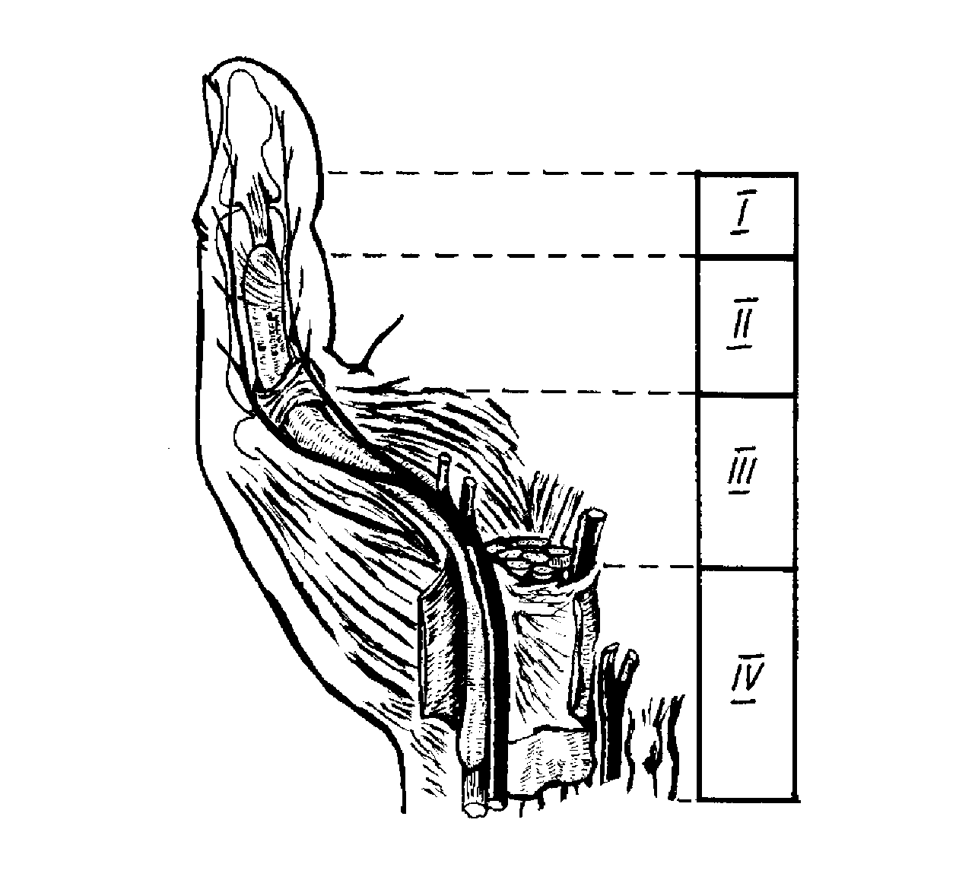
Сухожилие длинного сгибателя I пальца
В отличии от 3-х фаланговых пальцев, сгибание ногтевой фаланги 1 пальца обеспечивает только сухожилие длинного сгибателя. Трудность вызывает сложная анатомия канала сухожилия и высокая амплитуда движений в нем.

Slide 16
Спасибо за внимание

